Slide 1
响应式网页开发入门
刘文炳
2014年01月23日

Slide 2
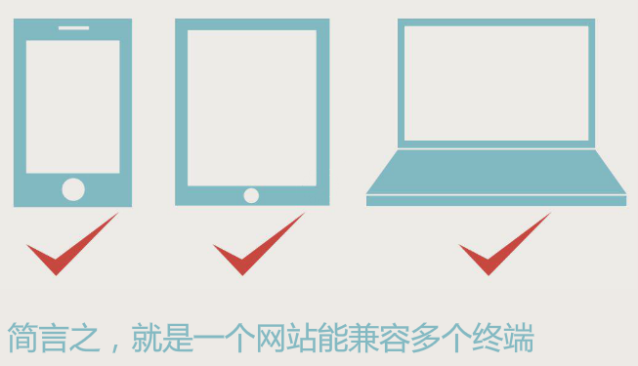
1、这货是啥？

Slide 3
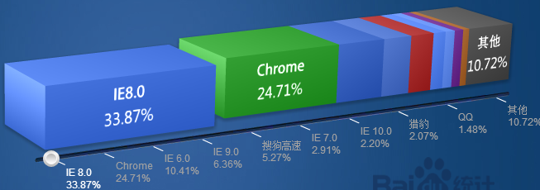
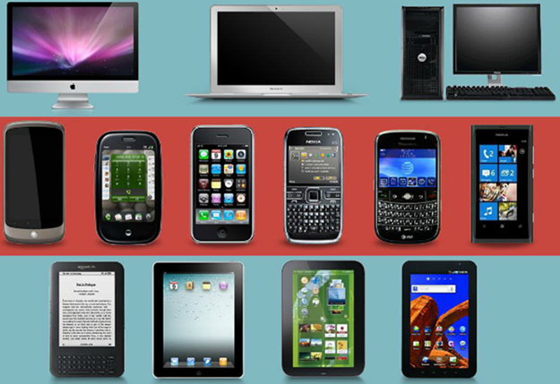
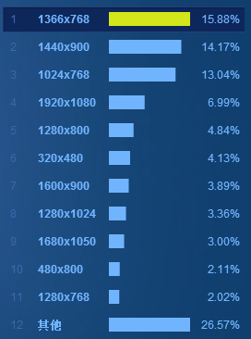
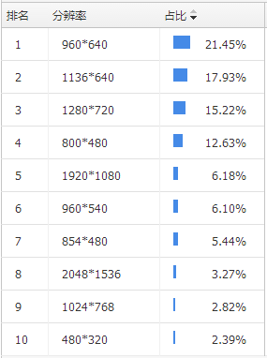
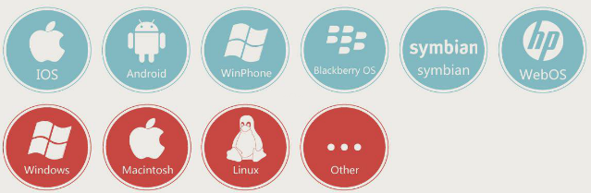
2、为啥是这货？

Slide 4
3、这货好不好？
优势
开发成本低
跨平台与终端无需另配子域
可统一视觉风格
解决移动化方案
无需安装成本，更新简便
不足
低版本浏览器的兼容性（respond.js）
移动端带宽流量

Slide 5
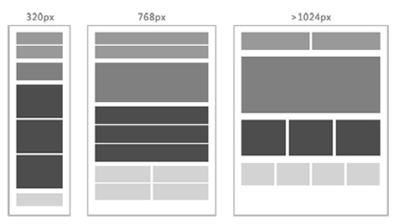
3、这货怎么搞？
关键点
布局
内容（图片、多媒体）
响应式布局

Slide 6
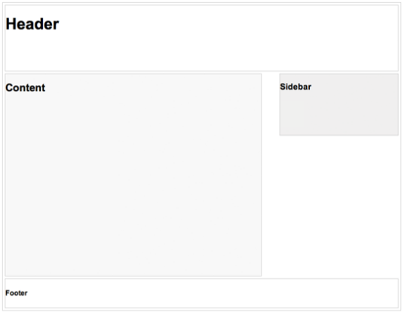
Meta标签
<meta name="viewport" content="width=device-width, initial-scale=1.0">
HTML结构 （DEMO）
width = device-width：宽度等于当前设备的宽度
initial-scale：初始的缩放比例（默认设置为1.0）
minimum-scale：允许用户缩放到的最小比例（默认设置为1.0）
maximum-scale：允许用户缩放到的最大比例（默认设置为1.0）
user-scalable：用户是否可以手动缩放（默认设置为no）

Slide 7
媒体查询
使用媒体类型
媒体查询规则
简写语法
复杂表达式
<link rel="stylesheet" type="text/css" href="site.css" media="screen" />
<link rel="stylesheet" type="text/css" href="print.css" media="print" />
@media all and (min-width: 800px) { ... }
@media (min-width:800px) { ... }
@media (min-width:800px) and (max-width:1200px) { ... }

Slide 8
and
or
not
orientation 媒体查询 （portrait & landscape）
不带min- 和max- 前缀
@media (min-width:800px) and (max-width:1200px) and (orientation:portrait) { ... }
@media (min-width:800px) or (orientation:portrait) { ... }
@media (not min-width:800px) { ... }
@media (orientation:portrait) { ... }

Slide 9
4、FAQ & 参考
50例响应式布局案例
CSS3媒体查询
使用CSS媒体查询创建响应式网站
css3 media媒体查询器用法总结
响应式web设计(Responsive web design)三步曲
CSS3 为不同媒介设置样式的方法
media query ie8- 兼容实现总结
什么是响应式网页设计

Slide 10
附： Media所有参数汇总
width: 浏览器可视宽度。
height: 浏览器可视高度。
device-width: 设备屏幕的宽度。
device-height: 设备屏幕的高度。
orientation: 检测设备目前处于横向还是纵向状态。
aspect-ratio: 检测浏览器可视宽度和高度的比例。(例如：aspect-ratio:16/9)
device-aspect-ratio: 检测设备的宽度和高度的比例。
color: 检测颜色的位数。（例如：min-color:32就会检测设备是否拥有32位颜色）
color-index: 检查设备颜色索引表中的颜色，他的值不能是负数。
monochrome: 检测单色楨缓冲区域中的每个像素的位数。（这个太高级，估计咱很少会用的到）
resolution: 检测屏幕或打印机的分辨率。(例如：min-resolution:300dpi或min-resolution:118dpcm)。
grid: 检测输出的设备是网格的还是位图设备。

Slide 11
THE END

